Slide 1



第 单元 三角函数
五
5.6

Slide 2
第 单元 三角函数
五
5.6.1

Slide 3
新知探究
巩固练习
归纳小结
布置作业
情境引入
例题解析

Slide 4

情境引入
公式一：
回顾
转 化
转 化

Slide 5
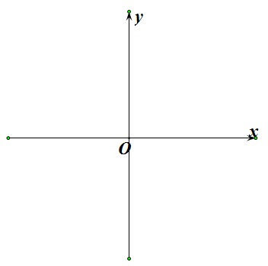
情境引入
思考

Slide 6
新知探究
建立单位圆
思考
1
发现

Slide 7
新知探究
由任意角三角函数的定义得：
1

Slide 8
新知探究
（1）
（2）
得：
1
由同角三角函数的基本关系得：
（3）

Slide 9

新知探究
观察
（1）
（2）
得：
公式二
由同角三角函数的基本关系得：
（3）

Slide 10
新知探究
公式二：
观察
特
征
余弦为正，其他为负.

Slide 11
例题解析
例1 求下列三角函数值:
解：

Slide 12
例题解析
例2 计算：
解：

Slide 13
例题解析
例3 化简：
解：

Slide 14
巩固练习
1. 求下列三角函数值:
解：

Slide 15
巩固练习
1. 求下列三角函数值:
解：

Slide 16
巩固练习
2. 化简：
解：

Slide 17
巩固练习
2.化简：
解：

Slide 18
归纳小结
本次课学习
哪些内容？
你会解决
哪些新问题？
体会到哪些
学习方法？

Slide 19
布置作业
阅读
5.6.2
书写
P179习题四A组第1题
思考
诱导公式在生活中的应用实例
作
业

Slide 20
Thanks

